Slide 1
Progres ročníkového projektu

Slide 2
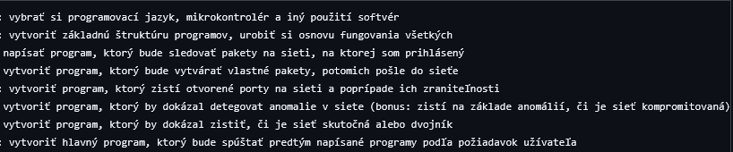
úlohy

Slide 3
Splnené úlohy
Vybranie programovacieho jazyka
Vytvorená osnova
Program ktorý sleduje pakety na sieti
Program ktorý skenuje porty
Obstaranie (červeného) drona

Slide 4
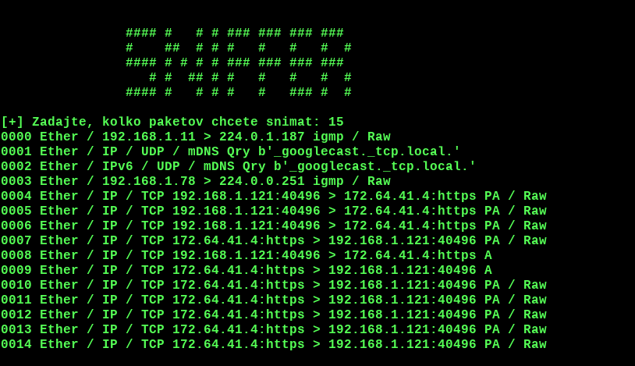
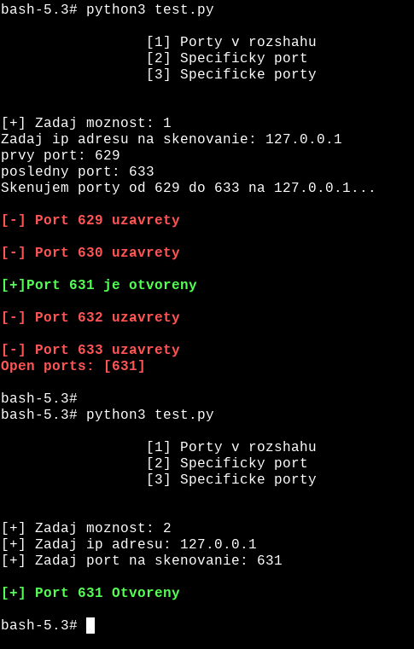
Splnené úlohy
Sledovač paketov
Skener portov

Slide 5
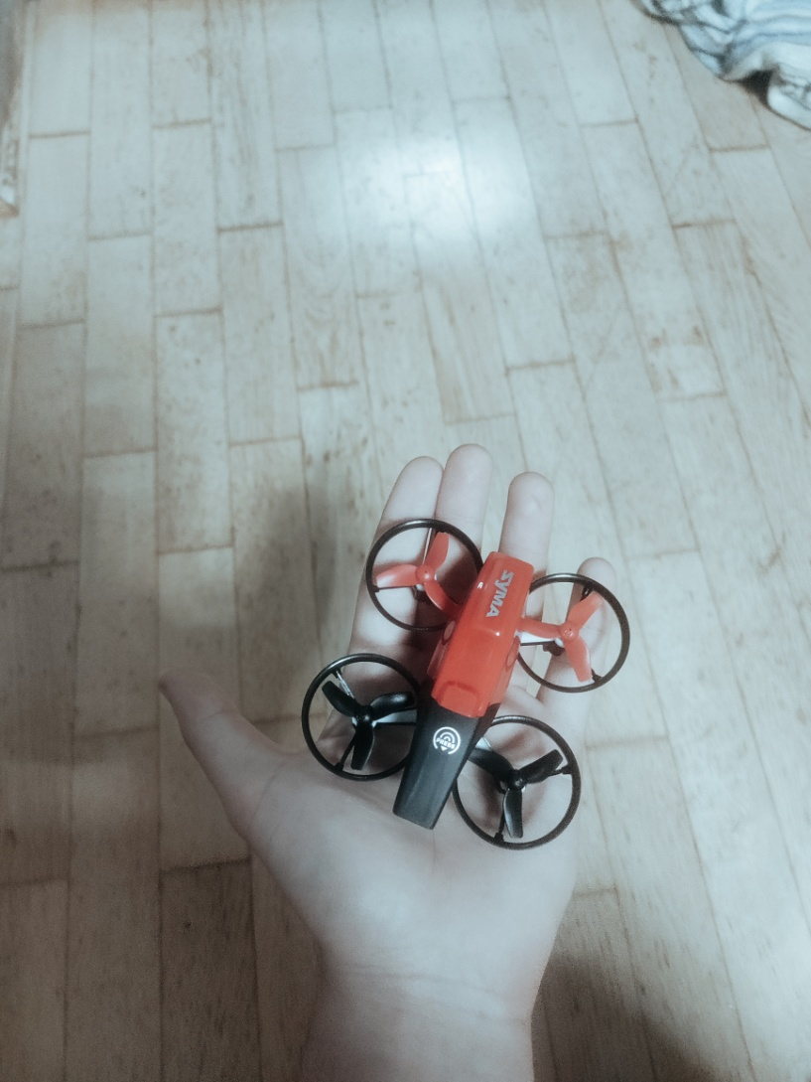
Splnené úlohy
Červený dron

Slide 6
(zatiaľ) nesplnené úlohy
Posielač paketov (problém so zadávaním IP)
Rogue AP detektor, skener anomálií
Obstaranie raspberry pi zero 2 w (stále neprišlo)

